Slide 1
Open System Interconnection (OSI) Specifications

Slide 2
Table of Contents
What is OSI Reference Model?
Layers of OSI Model
Data Encapsulation

Slide 3
What is OSI Reference Model?
1
Notes:
Kablolu ve kablosuz ağlar için IEEE
80 yılınınn şubat ayında çıkmış

Slide 4
What is OSI Reference Model?
The OSI provides a standard for different computer systems to be able to communicate with each other
Developed by ISO in 1984
Notes:
Open System Interconnection (OSI)
Başlangıçta, ağların gelişimi kaotikti. Her satıcının kendi tescilli çözümü vardı. İşin kötü yanı, bir satıcının çözümünün başka bir satıcının çözümüyle uyumlu olmamasıydı. OSI modeli fikri burada doğdu,
ağlara katmanlı bir yaklaşımla,
donanım satıcılarımız ağ için donanım tasarlayacak ve diğerleri uygulama katmanı için yazılım geliştirebilecekti.
Herkesin üzerinde mutabık kaldığı açık bir model kullanmak, birbiriyle uyumlu ağlar kurabileceğimiz anlamına gelir.
Uluslararası Standardizasyon Örgütü (ISO) bu sorunu çözmek için farklı ağ modellerini araştırdı ve sonuç, 1984'te piyasaya sürülen OSI modeli oldu.
Günümüzde çoğu satıcı, OSI modeline dayalı ağlar oluşturuyor ve farklı satıcıların donanımları uyumlu
In the beginning, the development of networks was chaotic. Each vendor had its own proprietary solution. The bad part was that one vendor’s solution was not compatible with another vendor’s solution. This is where the idea for the OSI model was born, having a layered approach to networks our hardware vendors would design hardware for the network, and others could develop software for the application layer. Using an open model which everyone agrees on means we can build networks that are compatible with each other.
To fix this problem the International Organization for Standardization (ISO) researched different network models and the result is the OSI-model which was released in 1984. Nowadays most vendors build networks based on the OSI model and hardware from different vendors is compatible

Slide 5
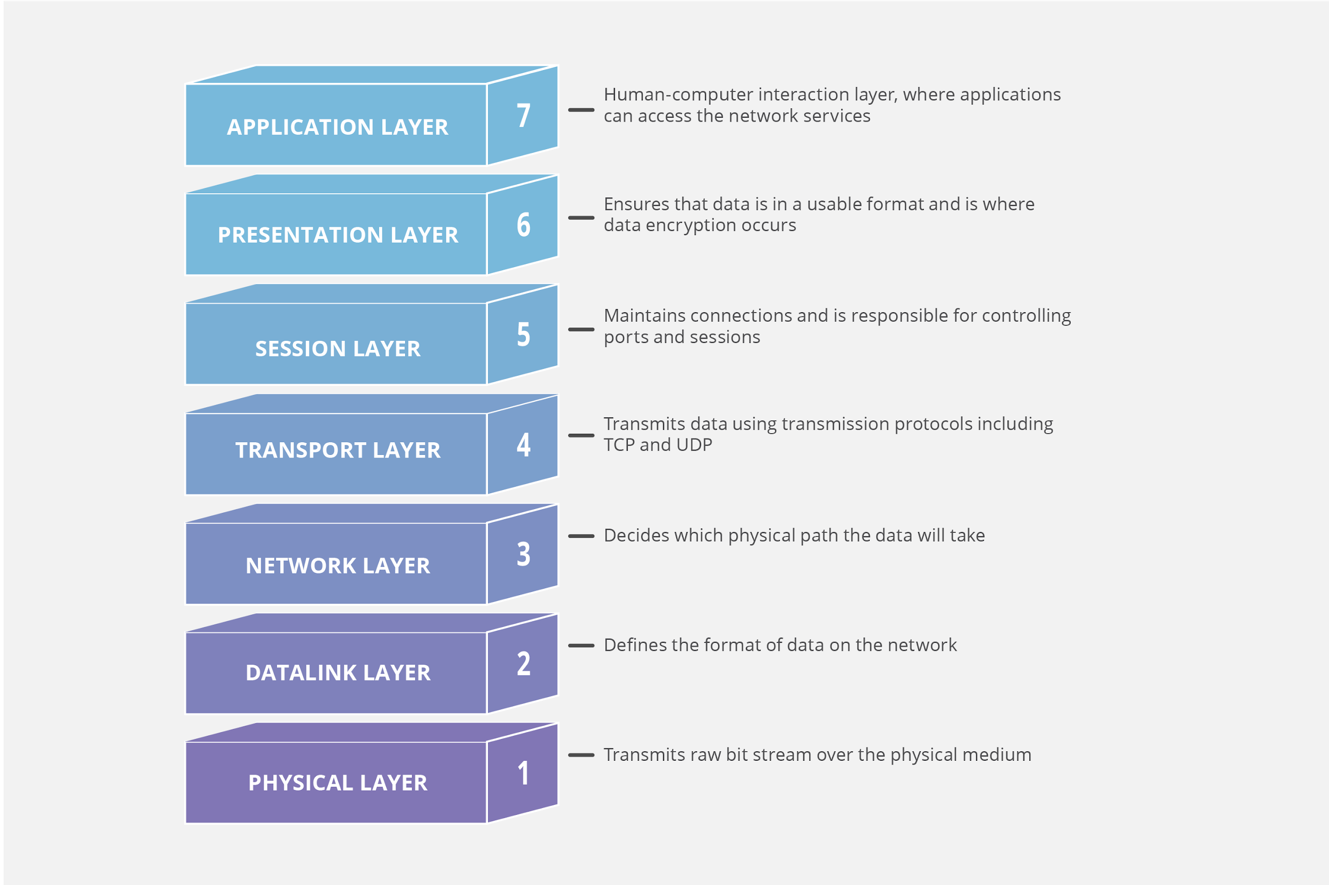
What is OSI Reference Model?
- Human-computer interaction layer, where applications can access the network services
Upper Layers
(OS)
- Ensures that data is in a usable format and is where data encryption occurs
- Maintains connections and is responsible for controlling ports and sessions
- Transmits data using transmission protocols including TCP and UDP
- Decides which physical path the data will take
Lower Layers
(Network)
- Defines the format of the data on the network
- Transmits raw bit stream over the physical medium
Notes:
Switch en alt 2 katman
Rooter 4 katman
Her internet yazılımı 7 de
4 de tcp ve udp denseçilene göre ek bilgiler geliyor
Paketlere ayrılıyor numaralandırıyor
3 de hedef IP kaynak Ip
2 mac adresleri ekleniyor
1 bit seviyesinde iletim
üst katmanlar - İşletim sistemi ve uygulamalar/yazılım
alt katmanlar - Ağ ve fiziksel ortam
7-Uygulamaların ağ hizmetlerine erişebildiği insan-bilgisayar etkileşim katmanı
6-Verilerin kullanılabilir bir biçimde olmasını ve veri şifrelemenin gerçekleştiği yerde olmasını sağlar
5-Bağlantıları sürdürür ve bağlantı noktalarını ve oturumları kontrol etmekten sorumludur
4-TCP ve UDP (User Datagram Protocol) dahil olmak üzere iletim protokollerini kullanarak veri iletir
3-Verilerin hangi fiziksel yolu izleyeceğine karar verir
2-Ağdaki verilerin biçimini tanımlar
1-Ham bit akışını fiziksel ortam üzerinden iletir
OSI modeli, bilgisayar ağları için evrensel bir dil olarak görülebilir.
Bir iletişim sistemini, her biri bir sonrakinin üzerine yığılmış yedi soyut katmana bölme konseptine dayanır.
Bilgisayar donanımı ve yazılımının karmaşıklığı arttıkça, bu sistemler arasında başarılı bir şekilde iletişim kurma sorunu daha da zorlaşmaktadır.
Bu zor problemlerin "alt görevlere" bölünmesi, bunların kolayca anlaşılmasını ve daha kolay çözülmesini sağlar.
Bu katmanlı yaklaşımın kullanılması, bir satıcının diğerlerini etkilemeden belirli bir katman için tasarım ve hata ayıklama üzerinde çalışabileceği anlamına gelir.
-Human-computer interaction layer, where applications can access the network services
-Ensures that data is in a usable format and is where data encryption occurs
-Maintains connections and is responsible for controlling ports and sessions
-Transmits data using transmission protocols including TCP and UDP
- Decides which physical path the data will take
- Defines the format of the data on the network
- Transmits raw bit stream over the physical medium
The OSI model can be seen as a universal language for computer networking. It’s based on the concept of splitting up a communication system into seven abstract layers, each one stacked upon the last.
As the complexity of computer hardware and software increases, the problem of successfully communicating between these systems becomes more difficult. Dividing these difficult problems into "sub-tasks" allows them to be readily understood and solved more easily. Using this layered approach means that a vendor can work on the design and debugging for a particular layer without affecting any of the others.
upper layers - Operating system and applications/software
lower layers - Network and physical media

Slide 6
Layers of the OSI Model
2
Physical Layer
Data Link Layer
Network Layer
Transport Layer
Session Layer
Presentation Layer
Application Layer

Slide 7
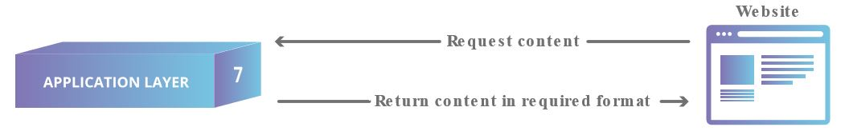
Application Layer (Layer 7)
Directly interacts with data from the user
Software applications (web browsers, email clients, etc.) rely on the application layer to initiate communications
Notes:
Her uygulama 7. katmanda
İstek paketi oluştur
Kullanıcıdan gelen verilerle doğrudan etkileşime girer
Yazılım uygulamaları (web tarayıcıları, e-posta istemcileri, vb.) iletişimi başlatmak için uygulama katmanına güvenir.
Bu, kullanıcıdan gelen verilerle doğrudan etkileşime giren tek katmandır.
Web tarayıcıları ve e-posta istemcileri gibi yazılım uygulamaları, iletişimi başlatmak için uygulama katmanına güvenir.
Ancak, istemci yazılım uygulamalarının uygulama katmanının bir parçası olmadığı açıkça belirtilmelidir; bunun yerine uygulama katmanı, yazılımın kullanıcıya anlamlı veriler sunmak için kullandığı protokollerden ve veri işlemeden sorumludur.
Uygulama katmanı protokolleri, HTTP'nin yanı sıra SMTP'yi de içerir (Basit Posta Aktarım Protokolü, e-posta iletişimini sağlayan protokollerden biridir).
Directly interacts with data from the user
Software applications (web browsers, email clients, etc.) rely on the application layer to initiate communications
This is the only layer that directly interacts with data from the user. Software applications like web browsers and email clients rely on the application layer to initiate communications. But it should be made clear that client software applications are not part of the application layer; rather the application layer is responsible for the protocols and data manipulation that the software relies on to present meaningful data to the user. Application layer protocols include HTTP as well as SMTP (Simple Mail Transfer Protocol is one of the protocols that enables email communications).

Slide 8
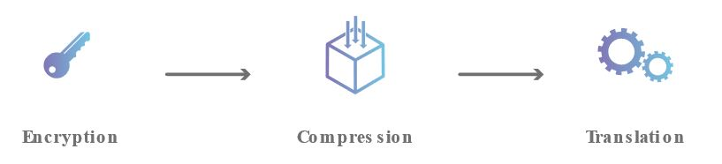
Presentation Layer (Layer 6)
Primarily responsible for preparing data
Translates, encrypts, and compresses data
Notes:
Verilerin hazırlanmasından birincil derecede sorumlu
Verileri çevirir, şifreler ve sıkıştırır
Bu katman, öncelikle verilerin uygulama katmanı tarafından kullanılabilmesi için hazırlanmasından sorumludur; başka bir deyişle, katman 6, verileri uygulamaların tüketmesi için sunulabilir hale getirir.
Sunum katmanı, verilerin çevrilmesinden, şifrelenmesinden ve sıkıştırılmasından sorumludur.
İki cihaz farklı kodlama yöntemleri kullanarak iletişim kurar, bu nedenle katman 6, gelen verileri alıcı cihazın uygulama katmanının anlayabileceği bir sözdizimine çevirmekten sorumludur.
Cihazlar şifreli bir bağlantı üzerinden iletişim kuruyorsa, katman 6, uygulama katmanına şifrelenmemiş, okunabilir veriler sunabilmesi için gönderici tarafındaki şifrelemeyi eklemek ve alıcı tarafındaki şifrelemenin kodunu çözmekten sorumludur.
Son olarak sunum katmanı, uygulama katmanından aldığı verileri 5. katmana iletmeden önce sıkıştırmaktan da sorumludur.
Bu, aktarılacak veri miktarını en aza indirerek iletişimin hızını ve verimliliğini artırmaya yardımcı olur.
Primarily responsible for preparing data
Translates, encrypts, and compresses data
This layer is primarily responsible for preparing data so that it can be used by the application layer; in other words, layer 6 makes the data presentable for applications to consume. The presentation layer is responsible for translation, encryption, and compression of data.
Two devices communicate using may be different encoding methods, so layer 6 is responsible for translating incoming data into a syntax that the application layer of the receiving device can understand.
If the devices are communicating over an encrypted connection, layer 6 is responsible for adding the encryption on the sender’s end as well as decoding the encryption on the receiver's end so that it can present the application layer with unencrypted, readable data.
Finally the presentation layer is also responsible for compressing data it receives from the application layer before delivering it to layer 5. This helps improve the speed and efficiency of communication by minimizing the amount of data that will be transferred.

Slide 9
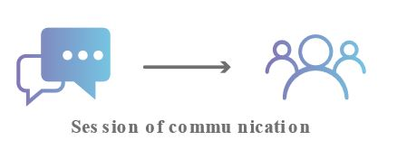
Session Layer (Layer 5)
Responsible for opening and closing communication between the two devices
The time between when the communication is opened and closed is known as the session
Synchronizes data transfer
Notes:
İki cihaz arasındaki iletişimin açılması ve kapatılmasından sorumlu
İletişimin açılıp kapanması arasındaki süreye oturum denir.
Veri aktarımını senkronize eder
Bu, iki cihaz arasındaki iletişimi açıp kapatmaktan sorumlu olan katmandır.
İletişimin açılıp kapanması arasındaki süreye oturum denir.
Oturum katmanı, değiş tokuş edilen tüm verileri aktarmak için oturumun yeterince uzun süre açık kalmasını sağlar ve ardından
kaynakların boşa harcanmasını önlemek için oturumu hemen kapatır.
Oturum katmanı ayrıca veri aktarımını kontrol noktalarıyla senkronize eder.
Örneğin, 100 megabaytlık bir dosya aktarılıyorsa, oturum katmanı her 5 megabaytta bir kontrol noktası ayarlayabilir.
52 megabayt aktarıldıktan sonra bağlantı kesilmesi veya çökme olması durumunda, oturum son kontrol noktasından devam ettirilebilir, yani yalnızca 50 megabayt daha verinin aktarılması gerekir.
Kontrol noktaları olmadan, tüm transfer sıfırdan başlamak zorunda kalacaktı.
Responsible for opening and closing communication between the two devices
The time between when the communication is opened and closed is known as the session
Synchronizes data transfer
This is the layer responsible for opening and closing communication between the two devices. The time between when the communication is opened and closed is known as the session. The session layer ensures that the session stays open long enough to transfer all the data being exchanged, and then promptly closes the session in order to avoid wasting resources.
The session layer also synchronizes data transfer with checkpoints. For example, if a 100 megabyte file is being transferred, the session layer could set a checkpoint every 5 megabytes. In the case of a disconnect or a crash after 52 megabytes have been transferred, the session could be resumed from the last checkpoint, meaning only 50 more megabytes of data need to be transferred. Without the checkpoints, the entire transfer would have to begin again from scratch.

Slide 10
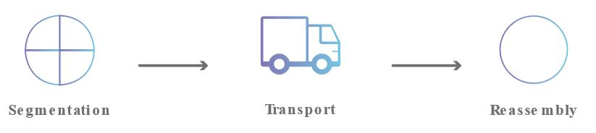
Transport Layer (Layer 4)
Responsible for end-to-end communication between the two devices
Takes data (from upper layer) and breaks into segments
Responsible for flow control and error control
Notes:
İki cihaz arasındaki uçtan uca iletişimden sorumlu
Verileri (üst katmandan) alır ve segmentlere ayırır
Akış kontrolü ve hata kontrolünden sorumlu
Katman 4, iki cihaz arasındaki uçtan uca iletişimden sorumludur.
Bu, oturum katmanından veri almayı ve onu 3. katmana göndermeden önce segment adı verilen parçalara ayırmayı içerir.
Alıcı cihazdaki taşıma katmanı, segmentleri oturum katmanının tüketebileceği verilere yeniden birleştirmekten sorumludur.
Taşıma katmanı ayrıca akış kontrolü ve hata kontrolünden de sorumludur.
Akış kontrolü, hızlı bağlantıya sahip bir göndericinin yavaş bağlantıya sahip bir alıcıyı boğmamasını sağlamak için en uygun iletim hızını belirler.
Taşıma katmanı, alınan verilerin eksiksiz olduğundan emin olarak ve eksikse yeniden iletim talep ederek alıcı uçta hata kontrolü gerçekleştirir.
Responsible for end-to-end communication between the two devices
Takes data (from upper layer) and breaks into segments
Responsible for flow control and error control
Layer 4 is responsible for end-to-end communication between the two devices. This includes taking data from the session layer and breaking it up into chunks called segments before sending it to layer 3. The transport layer on the receiving device is responsible for reassembling the segments into data the session layer can consume.
The transport layer is also responsible for flow control and error control. Flow control determines an optimal speed of transmission to ensure that a sender with a fast connection doesn’t overwhelm a receiver with a slow connection. The transport layer performs error control on the receiving end by ensuring that the data received is complete, and requesting a retransmission if it isn’t.

Slide 11

Network Layer (Layer 3)
Facilitates data transfer between two different networks
Takes data segments (from upper layer) and breaks into packets
Notes:
İki farklı ağ arasında veri aktarımını kolaylaştırır
Veri segmentlerini (üst katmandan) alır ve paketlere ayırır
Ağ katmanı, iki farklı ağ arasında veri aktarımını kolaylaştırmaktan sorumludur.
İletişim kuran iki cihaz aynı ağ üzerindeyse, ağ katmanı gereksizdir.
Ağ katmanı, taşıma katmanındaki segmentleri gönderenin cihazında paket adı verilen daha küçük birimlere ayırır ve bu paketleri alıcı cihazda yeniden birleştirir.
Ağ katmanı, verilerin hedefine ulaşması için en iyi fiziksel yolu da bulur; bu yönlendirme olarak bilinir.
Bir Frame, Data Link katmanında kullanılan bir veri birimi olarak tanımlanabilir. Öte yandan, bir paket ağ katmanında kullanılan protokol veri birimidir.
Çerçeveler OSI'nin veri bağlantı katmanında, Paketler ise Ağ katmanında oluşturulur.
Çerçeveleme, kaynak ve hedef MAC adreslerini (yani, makinenin fiziksel adresini) içerir. Buna karşılık, paketleme kaynak ve hedef IP adreslerini içerir.
Paket, ağ katmanındaki segmenti içine alır. Aksine, Kareler paketleri veri bağlantı katmanına yerleştirir.
Facilitates data transfer between two different networks
Takes data segments (from upper layer) and breaks into packets
The network layer is responsible for facilitating data transfer between two different networks. If the two devices communicating are on the same network, then the network layer is unnecessary. The network layer breaks up segments from the transport layer into smaller units, called packets, on the sender’s device, and reassembling these packets on the receiving device. The network layer also finds the best physical path for the data to reach its destination; this is known as routing.

Slide 12
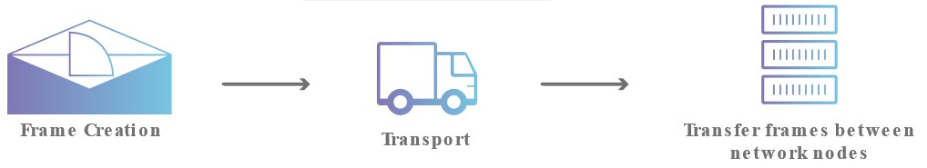
Data Link Layer (Layer 2)
Facilitates data transfer between two devices on the same network
Takes data packets (from upper layer) and breaks into frames
Responsible for flow control and error control
Notes:
Aynı ağdaki iki cihaz arasında veri aktarımını kolaylaştırır
Veri paketlerini (üst katmandan) alır ve çerçevelere böler
Akış kontrolü ve hata kontrolünden sorumlu
Veri bağlantı katmanı, SAME ağındaki iki cihaz arasında veri aktarımını kolaylaştırır. Veri bağlantı katmanı, paketleri ağ katmanından alır ve bunları çerçeve adı verilen daha küçük parçalara böler. Ağ katmanı gibi, veri bağı katmanı da ağ içi iletişimde akış kontrolü ve hata kontrolünden sorumludur.
Facilitates data transfer between two devices on the same network
Takes data packets (from upper layer) and breaks into frames
Responsible for flow control and error control
The data link layer facilitates data transfer between two devices on the SAME network. The data link layer takes packets from the network layer and breaks them into smaller pieces called frames. Like the network layer, the data link layer is also responsible for flow control and error control in intra-network communication

Slide 13
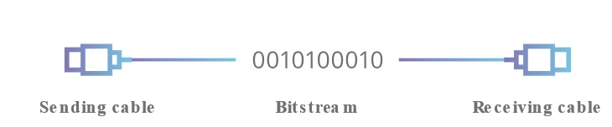
Physical Layer (Layer 1)
Includes physical equipment
cables repeaters modems
transceivers media converters hubs
etc.
Data is converted into bit streams
Notes:
Bu katman, kablolar ve anahtarlar gibi veri aktarımında yer alan fiziksel ekipmanı içerir.
Bu aynı zamanda verilerin 1'ler ve 0'lardan oluşan bir dizi olan bir bit akışına dönüştürüldüğü katmandır.
Her iki cihazın fiziksel katmanı, her iki cihazda da 1'lerin 0'lardan ayırt edilebilmesi için bir sinyal kuralı üzerinde anlaşmalıdır.
This layer includes the physical equipment involved in the data transfer, such as the cables and switches. This is also the layer where the data gets converted into a bit stream, which is a string of 1s and 0s. The physical layer of both devices must also agree on a signal convention so that the 1s can be distinguished from the 0s on both devices.

Slide 14
Data Encapsulation
3

Slide 15
Data Encapsulation
For two nodes communicate they must use the same protocol
Each layer (OSI or DoD) communicates with its equivalent layer on the other node via the lower layers of the model
Each layer provides services for the layer above and uses the services of the layer below
Notes:
İki düğümün iletişim kurması için aynı protokolü kullanmaları gerekir.Her katman (OSI veya DoD), modelin alt katmanları aracılığıyla diğer düğümdeki eşdeğer katmanıyla iletişim kurar.Her katman bir üstteki katmana hizmet sağlar ve alttaki katmanın hizmetlerini kullanır.İki düğümün iletişim kurabilmesi için aynı protokolü çalıştırmaları gerekir. Her katman, modelin alt katmanları aracılığıyla diğer düğümdeki eşdeğer (veya eş) katmanla iletişim kurar. Her katman bir üstteki katmana hizmet sağlar ve alttaki katmanın hizmetlerini kullanır.
For two nodes communicate they must use the same protocol
Each layer (OSI or DoD) communicates with its equivalent layer on the other node via the lower layers of the model
Each layer provides services for the layer above and uses the services of the layer below
For two nodes to communicate they must be running the same protocol. Each layer communicates with its equivalent (or peer) layer on the other node via the lower layers of the model. Each layer provides services for the layer above and uses the services of the layer below.

Slide 16
Data Encapsulation
Notes:
4 fr data
3 de segment parçalara ayrılıyor
2 frame
1 sinyal
Bir düğümden diğerine bir mesaj gönderildiğinde, gönderen düğümdeki katman yığınında aşağı doğru hareket eder, iletim ortamını kullanarak alıcı düğüme ulaşır ve sonra bu düğümdeki yığında yukarı geçer. Her düzeyde (fiziksel katman hariç), gönderen düğüm, bir Protokol Veri Birimi (PDU) oluşturan veri yüküne bir başlık ekler. Bu işlem kapsülleme olarak bilinir.Tipik bir yerel ağda, örneğin, gönderen düğümde, veriler, kendi uygulama başlığını içerecek olan HTTP gibi bir uygulama tarafından üretilir. Aktarım katmanında, bu uygulama verilerine bir TCP başlığı eklenir. Ağ katmanında, TCP segmenti bir IP başlığına sarılır. IP paketi, veri bağlantı katmanında bir Ethernet çerçevesine konur ve ardından çerçeveyi oluşturan bit akışı, fiziksel katmanda ağ üzerinden iletilir.Alıcı düğüm ters işlemi gerçekleştirir (kapsülden çıkarma veya kapsülden çıkarma). Örneğin, fiziksel katmana gelen bit akışını alır ve bir Ethernet çerçevesinin kodunu çözer. Bu çerçeveden IP paketini çıkarır ve IP başlığındaki bilgileri çözer, ardından aynısını TCP ve uygulama başlıkları için yapar ve sonunda bir yazılım programı tarafından işlenmek üzere uygulama verilerini çıkarır.Özetle, bir verici cihazda veri kapsülleme yöntemi şu şekilde çalışır:Kullanıcı bilgileri, ağ üzerinde iletilmek üzere verilere dönüştürülür.Veriler segmentlere dönüştürülür ve ileten ve alan ana bilgisayarlar arasında güvenilir bir bağlantı kurulur.Segmentler, paketlere veya datagramlara dönüştürülür ve her paketin bir ağ üzerinden yönlendirilebilmesi için başlığa mantıksal bir adres yerleştirilir.Paketler veya datagramlar, yerel ağda iletilmek üzere çerçevelere dönüştürülür. Donanım (Ethernet) adresleri, yerel bir ağ segmentindeki ana bilgisayarları benzersiz şekilde tanımlamak için kullanılır.Çerçeveler bit'e dönüştürülür ve dijital bir kodlama kullanılır.
When a message is sent from one node to another, it travels down the stack of layers on the sending node, reaches the receiving node using the transmission media, and then passes up the stack on that node. At each level (except the physical layer), the sending node adds a header to the data payload, forming a Protocol Data Unit (PDU). This process is known as encapsulation.
On a typical local network for example, on the sending node, data is generated by an application such as HTTP, which will include its own application header. At the transport layer, a TCP header is added to this application data. At the network layer, the TCP segment is wrapped in an IP header. The IP packet is put into an Ethernet frame at the data link layer then the stream of bits making up the frame is transmitted over the network at the physical layer.
The receiving node performs the reverse process (de-encapsulation or decapsulation). For example, it receives the stream of bits arriving at the physical layer and decodes an Ethernet frame. It extracts the IP packet from this frame and resolves the information in the IP header then does the same for the TCP and application headers, eventually extracting the application data for processing by a software program.
In summary, at a transmitting device, the data-encapsulation method works like this:
User information is converted to data for transmission on the network.
Data is converted to segments, and a reliable connection is set up between the transmitting and receiving hosts.
Segments are converted to packets or datagrams, and a logical address is placed in the header so each packet can be routed through an internetwork.
Packets or datagrams are converted to frames for transmission on the local network. Hardware (Ethernet) addresses are used to uniquely identify hosts on a local network segment.
Frames are converted to bits, and a digital encoding is used.

Slide 17
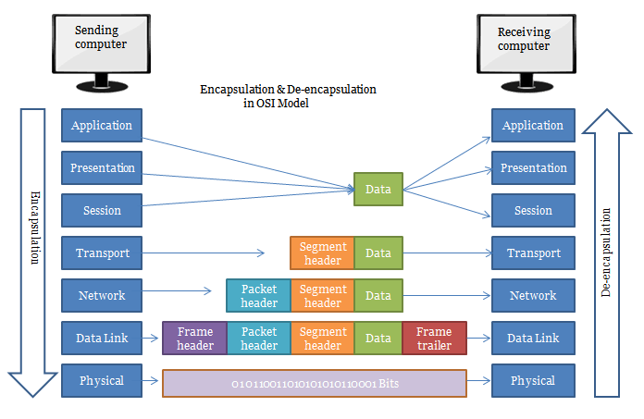
Data Encapsulation
Notes:
3 ıp ekleniyo
2 veri kontrol ekleri
Bir düğümden diğerine bir mesaj gönderildiğinde, gönderen düğümdeki katman yığınında aşağı doğru hareket eder, iletim ortamını kullanarak alıcı düğüme ulaşır ve sonra bu düğümdeki yığında yukarı geçer. Her düzeyde (fiziksel katman hariç), gönderen düğüm, bir Protokol Veri Birimi (PDU) oluşturan veri yüküne bir başlık ekler. Bu işlem kapsülleme olarak bilinir.Tipik bir yerel ağda, örneğin, gönderen düğümde, veriler, kendi uygulama başlığını içerecek olan HTTP gibi bir uygulama tarafından üretilir. Aktarım katmanında, bu uygulama verilerine bir TCP başlığı eklenir. Ağ katmanında, TCP segmenti bir IP başlığına sarılır. IP paketi, veri bağlantı katmanında bir Ethernet çerçevesine konur ve ardından çerçeveyi oluşturan bit akışı, fiziksel katmanda ağ üzerinden iletilir.Alıcı düğüm ters işlemi gerçekleştirir (kapsülden çıkarma veya kapsülden çıkarma). Örneğin, fiziksel katmana gelen bit akışını alır ve bir Ethernet çerçevesinin kodunu çözer. Bu çerçeveden IP paketini çıkarır ve IP başlığındaki bilgileri çözer, ardından aynısını TCP ve uygulama başlıkları için yapar ve sonunda bir yazılım programı tarafından işlenmek üzere uygulama verilerini çıkarır.Özetle, bir verici cihazda veri kapsülleme yöntemi şu şekilde çalışır:Kullanıcı bilgileri, ağ üzerinde iletilmek üzere verilere dönüştürülür.Veriler segmentlere dönüştürülür ve ileten ve alan ana bilgisayarlar arasında güvenilir bir bağlantı kurulur.Segmentler, paketlere veya datagramlara dönüştürülür ve her paketin bir ağ üzerinden yönlendirilebilmesi için başlığa mantıksal bir adres yerleştirilir.Paketler veya datagramlar, yerel ağda iletilmek üzere çerçevelere dönüştürülür. Donanım (Ethernet) adresleri, yerel bir ağ segmentindeki ana bilgisayarları benzersiz şekilde tanımlamak için kullanılır.Çerçeveler bit'e dönüştürülür ve dijital bir kodlama kullanılır.
When a message is sent from one node to another, it travels down the stack of layers on the sending node, reaches the receiving node using the transmission media, and then passes up the stack on that node. At each level (except the physical layer), the sending node adds a header to the data payload, forming a Protocol Data Unit (PDU). This process is known as encapsulation.
On a typical local network for example, on the sending node, data is generated by an application such as HTTP, which will include its own application header. At the transport layer, a TCP header is added to this application data. At the network layer, the TCP segment is wrapped in an IP header. The IP packet is put into an Ethernet frame at the data link layer then the stream of bits making up the frame is transmitted over the network at the physical layer.
The receiving node performs the reverse process (de-encapsulation or decapsulation). For example, it receives the stream of bits arriving at the physical layer and decodes an Ethernet frame. It extracts the IP packet from this frame and resolves the information in the IP header then does the same for the TCP and application headers, eventually extracting the application data for processing by a software program.
In summary, at a transmitting device, the data-encapsulation method works like this:
User information is converted to data for transmission on the network.
Data is converted to segments, and a reliable connection is set up between the transmitting and receiving hosts.
Segments are converted to packets or datagrams, and a logical address is placed in the header so each packet can be routed through an internetwork.
Packets or datagrams are converted to frames for transmission on the local network. Hardware (Ethernet) addresses are used to uniquely identify hosts on a local network segment.
Frames are converted to bits, and a digital encoding is used.

Slide 18
OSI Reference Model
Recap

Slide 19
OSI Model
Nodes must follow rules to communicate
Example: any language - English, Spanish, etc
Rules for networking are divided into 7 layers (OSI Model)
7
Application
6
Presentation
5
Session
4
Transport
3
Network
2
Data Link
1
Physical

Slide 20
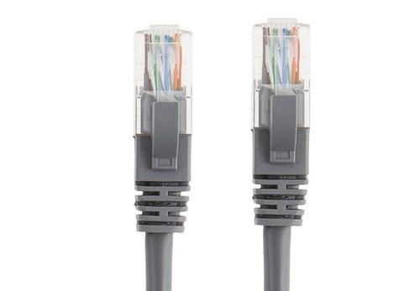
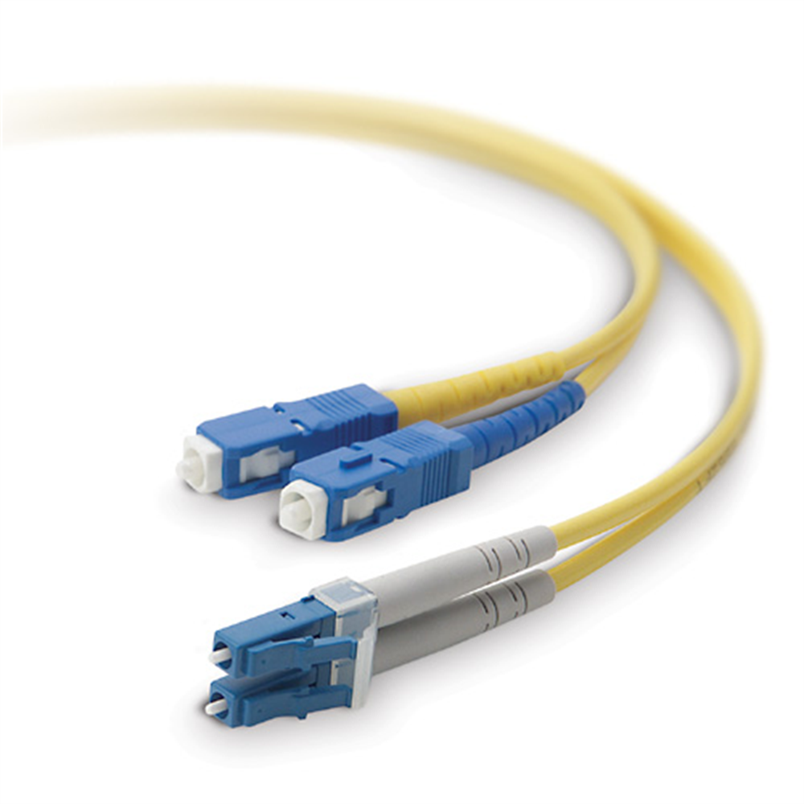

Layer 1 - Physical
Purpose: Transporting Bits
Transmits bits (1’s, 0’s) between nodes
Technologies
Cables, WiFi, Repeaters, Hubs
7
Application
6
Presentation
5
Session
4
Transport
3
Network
2
Data Link
1
Physical

Slide 21

Layer 1 - Transporting Bits
7
Application
6
Presentation
5
Session
10111011011
4
Transport
3
Network
2
Data Link
1
Physical

Slide 22
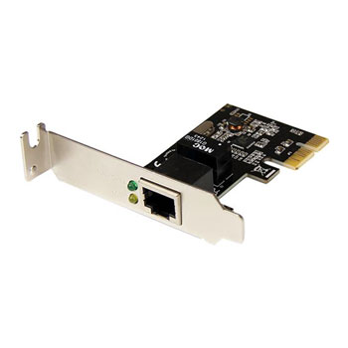
Layer 2 - Data Link
Purpose: Hop-to-Hop
Addressing scheme: MAC Address
48-bits / 12 hex digits (e.g. 74:56:D9:84:AB:6F)
Often traffic is sent over multiple “hops”
Technologies
Network Interface Card (NIC)
Switch
7
Application
6
Presentation
5
Session
4
Transport
3
Network
2
Data Link
1
Physical

Slide 23

Layer 2 - Hop to Hop
7
Application
6
Presentation
5
Session
a1:a1
b2:b2
b3:b3
d5:d5
d6:d6
e7:e7
4
Transport
router
router
3
Network
2
Data Link
1
Physical

Slide 24
Layer 3 - Network Layer
Purpose: End-to-End
Addressing scheme: IP Address
32-bits / 4 Octets each 0-255
192.168.1.20
Technologies
Routers, Hosts
Anything with an IP
7
Application
6
Presentation
5
Session
4
Transport
3
Network
2
Data Link
1
Physical

Slide 25
Layer 3 - End-to-End
7
Application
6
Presentation
10.1.1.11
10.3.3.33
5
Session
a1:a1
b2:b2
b3:b3
d5:d5
d6:d6
e7:e7
4
Transport
router
router
3
Network
2
Data Link
1
Physical

Slide 26
Layer 4 - Transport Layer
Purpose: Service-to-Service
Deliver to the right service (aka software)
Distinguish data streams
Addressing scheme: Port / Protocol
Ports - 0 to 65535
Protocols - TCP, UDP
7
Application
6
Presentation
5
Session
4
Transport
3
Network
2
Data Link
1
Physical

Slide 27



Layer 4 - Transport Layer
7
Application
6
Presentation
TCP / 80
5
Session
UDP / 3230
4
Transport
3
Network
TCP / 25
2
Data Link
1
Physical

Slide 28
Contribution of Each Layer
7
Application
6
Presentation
TCP / 80
5
Session
UDP / 3230
4
Transport
3
Network
TCP / 25
2
Data Link
L2
a1:a1 → d5:d5
L3
1
Physical
10.1.1.11 → 10.3.3.33
L4
TCP 1020 → 80
Data
L5,6,7

Slide 29
Encapsulation
7
Application
6
Presentation
Data
5
Session
4
Transport
TCP
Data
Segment
3
Network
IP
TCP
Data
Packet
2
Data Link
MAC
IP
TCP
Data
Frame
1
Physical
10111011011101110110111011101101110111
Bits

Slide 30
Summary
7
Application
6
Presentation
Data
5
Session
Function
Addressing
Devices (example)
4
Transport
Service-to-Service
Port/Protocol
-
3
Network
End-to-End
IP Address
Routers, Hosts
2
Data Link
Hop-to-Hop
MAC Address
NIC, Switch
1
Physical
Bits
Cable, Connector

Slide 31
THANKS!
Any questions?
You can find me at:
@David - Instructor
david@clarusway.com

